Slide 2
Проект «Неделя Театра»
Подготовлено:
Воспитателями средней группы Детского сада № 152 г. Пензы.
Бормотиной Н.В. Сазоновой О.П.

Slide 3
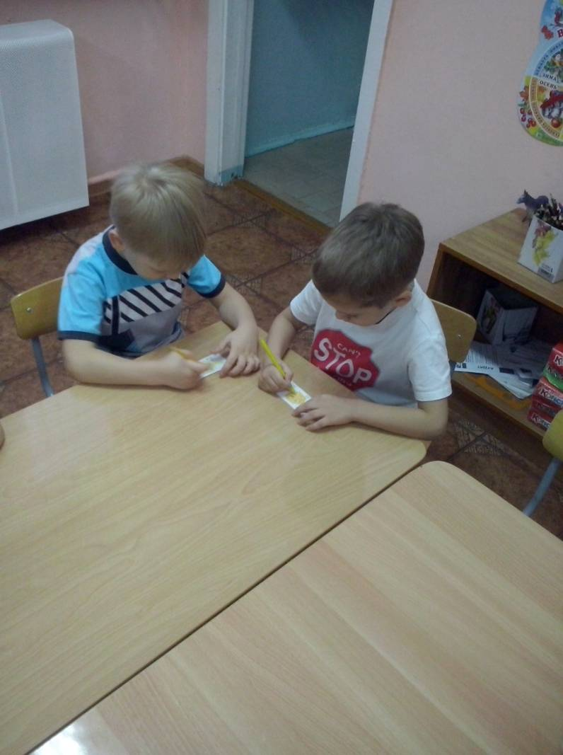
Процесс создания пригласительных билетов

Slide 5
Афиша

Slide 6
Создание пальчикового театра детьми из бумаги

Slide 7
Уголок театральной деятельности в группе

Slide 8
Показ спектакля «Колобок на новый лад»

Slide 14
